Slide 1
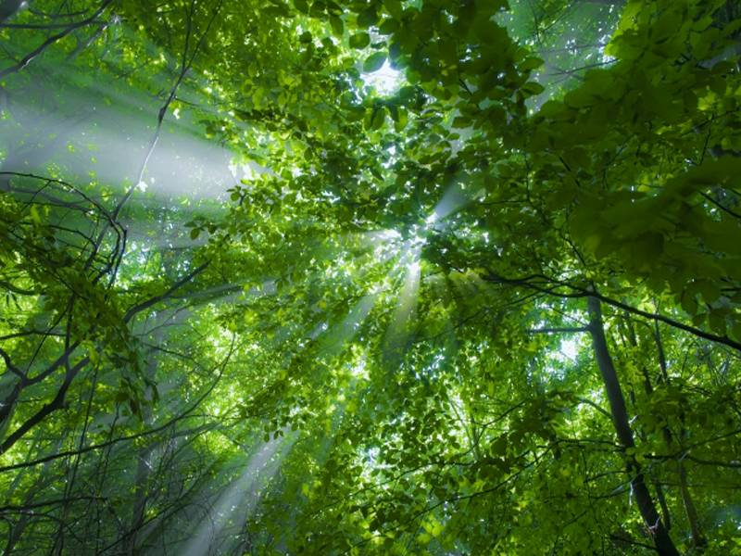

Slide 2
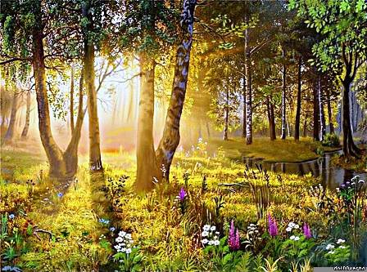
ЛЕС -НАШЕ
БОГАТСТВО!

Slide 3
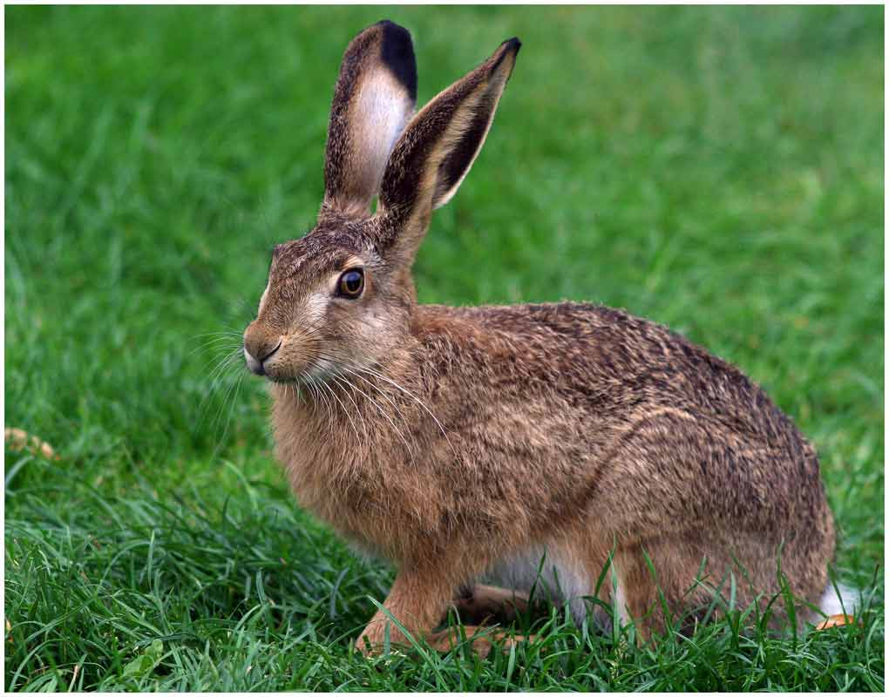
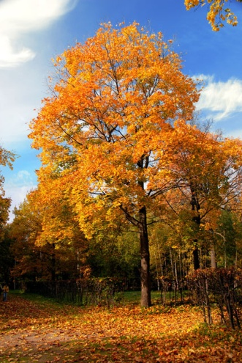
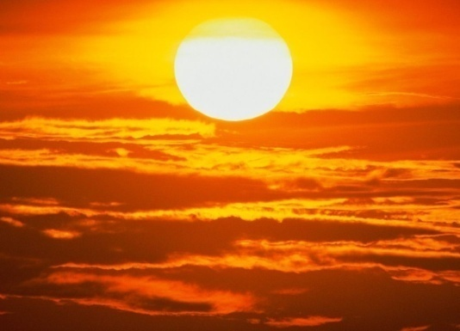
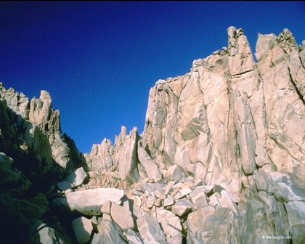
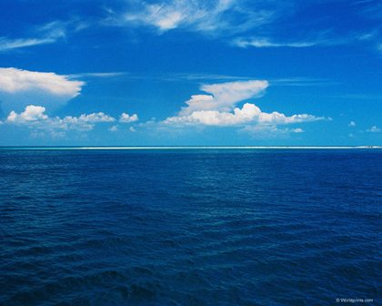
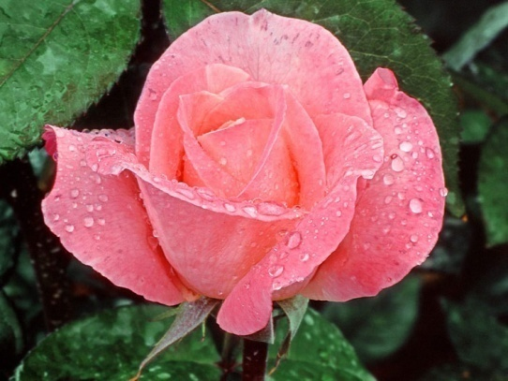
Игра «Живое – неживое»
Если объекты живой природы, то дети двигаются,
Если объекты неживой природы – дети стоят.

Slide 4
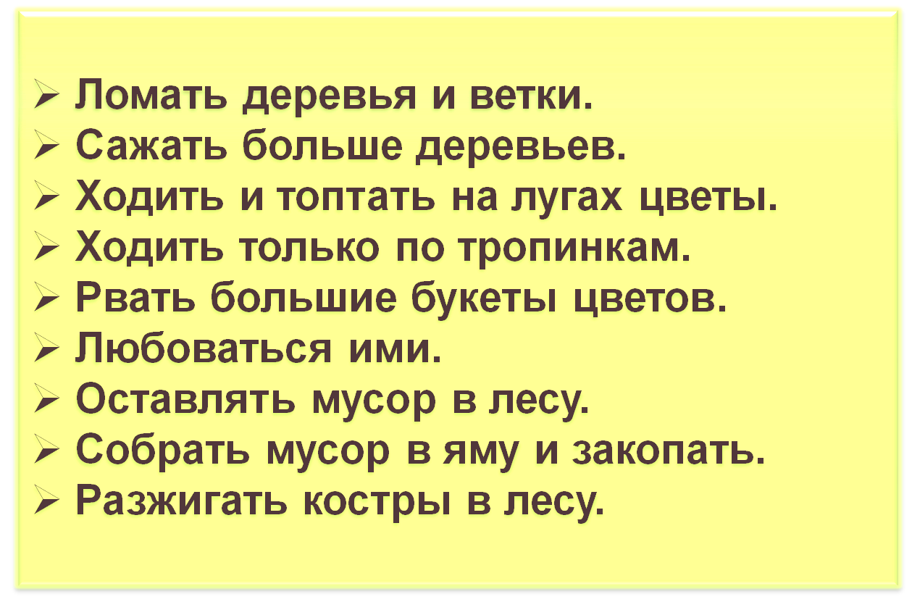
Игра «Можно-нельзя»
Если можно – хлопать в ладоши, если нельзя – топать ногами.

Slide 5
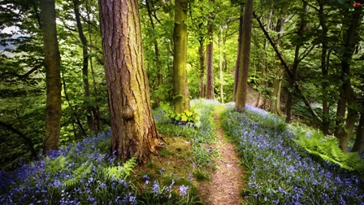
Здравствуй, лес, дремучий лес Полон сказок и чудес! Ты о чем шумишь листвою, Что нам шепчешь на заре? Кто в глуши твоей таится? Все открой! Не утаи, Ты же видишь, мы свои…

Slide 6
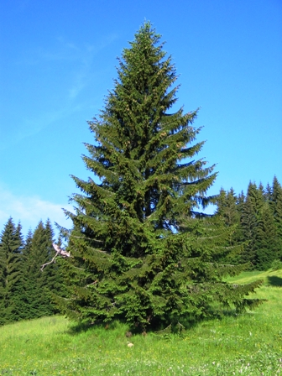
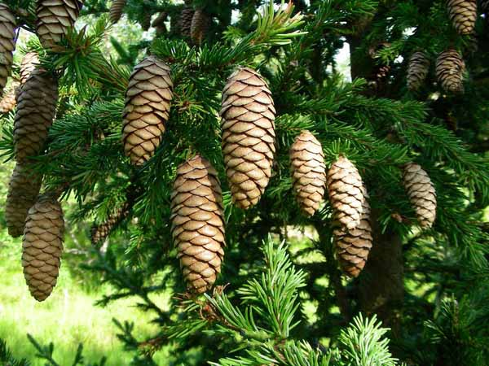
ЕЛЬ – это дерево знакомо всем с детства. Вместе с ним под Новый год приходит сказка. В сумрачном еловом лесу верится, что именно здесь живут Баба-Яга, Леший и другие герои сказок, потому что даже в жаркий день в еловом лесу прохладно и темно.

Slide 7
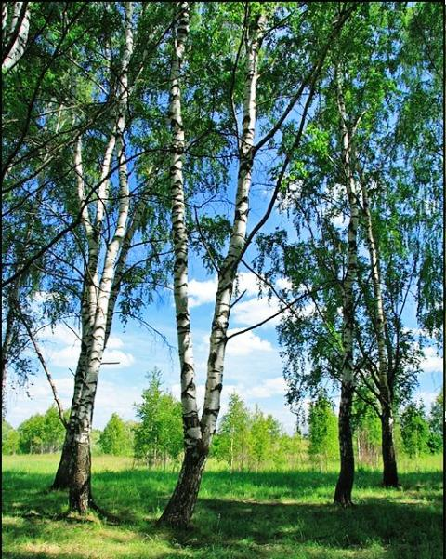
Береза
Многие части берёзы используются в хозяйстве: древесина, кора, берёста (поверхностный слой коры), березовый сок. Почки и листья применяют в медицине.
Но не забудьте, что одна большая береза, поврежденная топором, может потерять за весну до 200 литров сока.

Slide 8
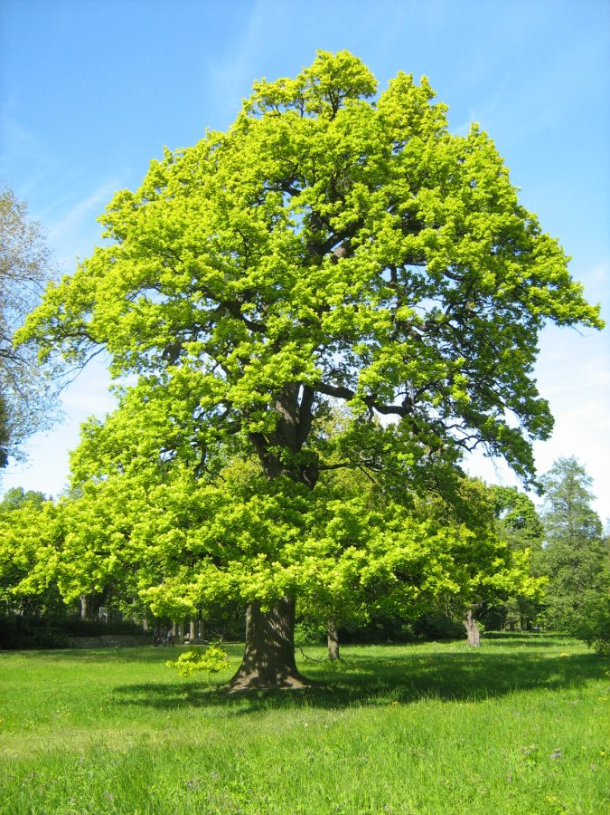
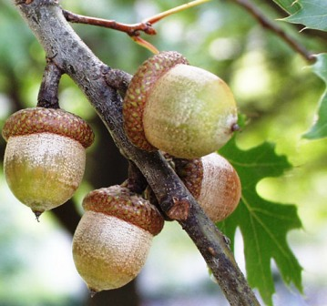
Дуб - мощь и величественная красота дуба привлекают всех. Корни его уходят глубоко в землю, и поэтому ему не страшны никакие бури.
Посев желудей является основным способом восстановления дубовых лесов. Жёлуди служат хорошим кормом для животных

Slide 9
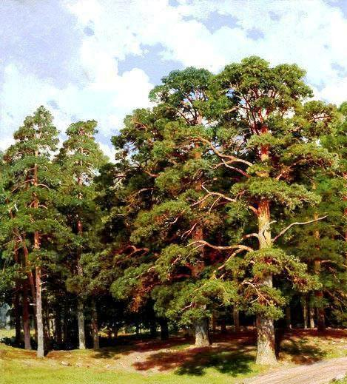
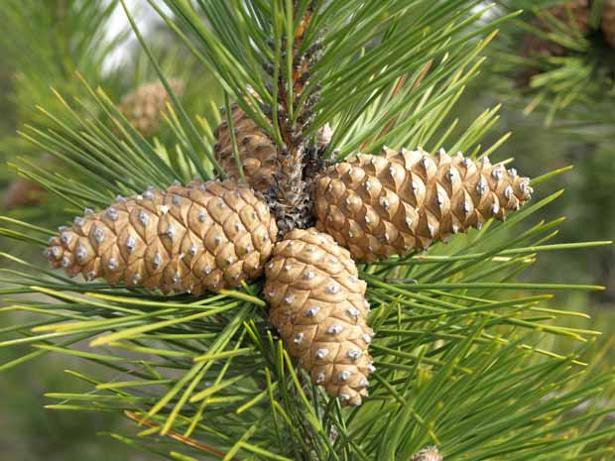
Сосна – удивительное дерево. Растет она быстро, не боится ни заморозков, ни ветра, живет долго. Сосны вечнозеленые, хвойные, богатые смолой деревья.

Slide 10

Беседа по вопросам
Ребята, а что общего у всех деревьев?
Какие части растений расположены под землей, над землей?
Что нужно для роста растений?
Знаете ли вы, что даёт нам лес?

Slide 11
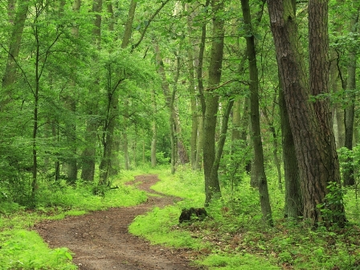
Физминутка
Мы по лесу гуляли,
И лисичку повстречали.
Под кустом она сидит –
Видно, зайку сторожит.
А мы по лесу гуляли,
И зайчонка повстречали.
Зайка скачет по дорожке,
Быстрые у зайки ножки.
А мы по лесу гуляли,
Ёжика мы повстречали
По дорожке он идет,
На спине грибок несет.
А мы по лесу гуляли,
Белочку мы повстречали.
Белка кушает без спешки,
Зубками грызет орешки.
А мы по лесу гуляли,
И медведя повстречали.
Мишка по лесу шагает,
Ребятишек всех пугает.
Мы от страха задрожали
И от мишки убежали.

Slide 12
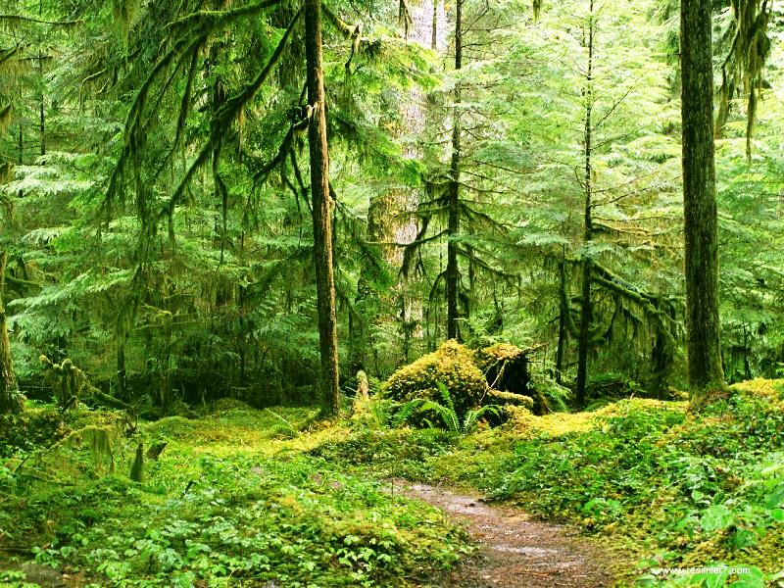
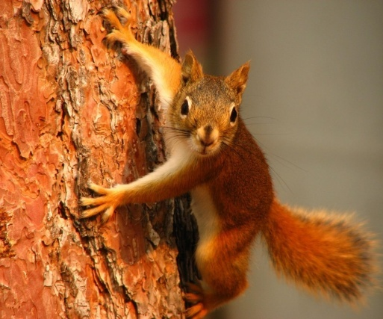
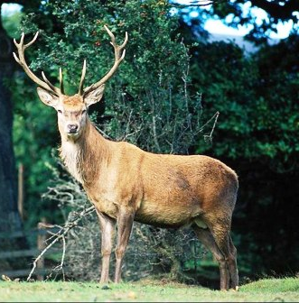
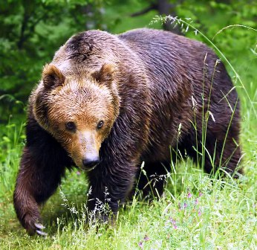
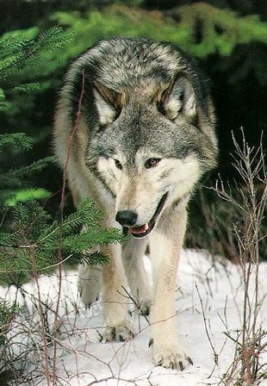
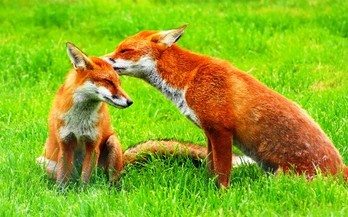
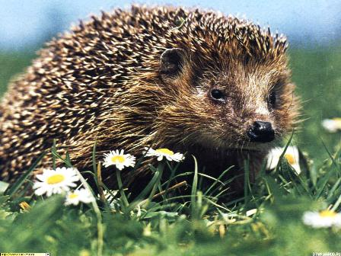
Как называются животные, которые живут в лесу?

Slide 13
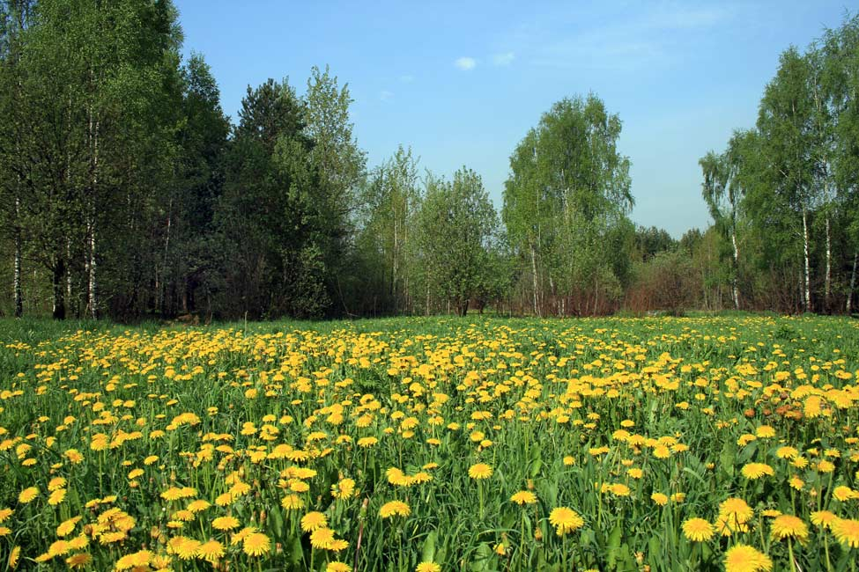
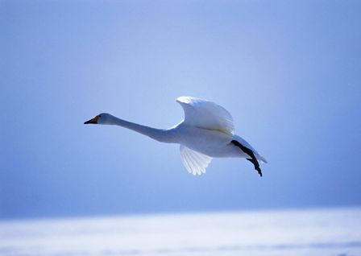
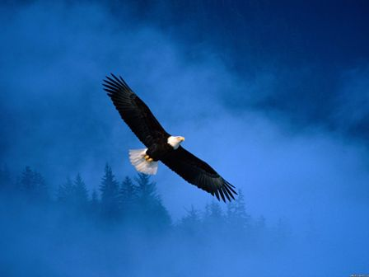
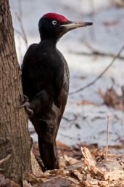
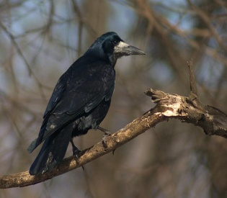
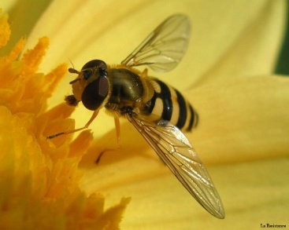
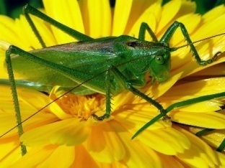
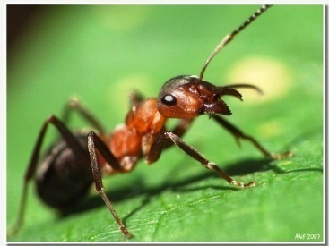
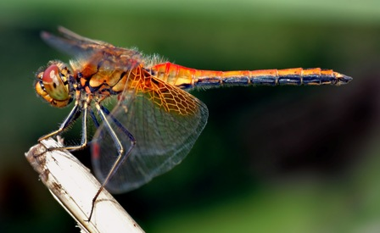
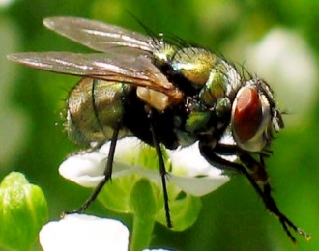
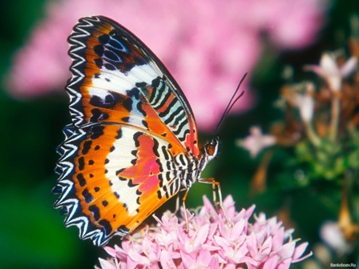
Кто живет в воздухе?

Slide 14
Лес дремучий, до свиданья!
Ты расти на радость людям! Мы дружить с тобою будем Добрый лес, могучий лес

Slide 15
Ресурсы
Изображение леса (слайд 2)
http://im2-tub-kz.yandex.net/i?id=19403717-02-72
Изображение леса (слайд 12)
http://www.resimler7.com/tum/doga/Gray_Wolf_River_Trail__Olympic_National_Park__Washington_-_1600x1200_-_ID_41945_-_PREMIUM.jpg
Изображение леса (слайд 11) http://www.wallpampers.ru/pictures/4820/1024_green_forest_wallpaper.jpg
Изображение леса (слайд 5-14)
http://tapety.tja.pl/obrazki/tja_normalne/65380.jpg
Изображение «Береза» http://sunnyfille.narod.ru/83405.jpg
Изображение «Дуб» http://www.vokrugsveta.ru/photo/thumbnails/1024/9876.jpg
Изображение «Ёж» http://ns.sitecity.ru/fimages/b/bestpicture/storage/album_1411021650_9375.jpg
Изображение «Волк» http://www.yaplakal.com/uploads/post-13-1166444954.jpg
Изображение «Лиса» http://ru.best-wallpaper.net/wallpaper/1280x800/1107/Two-foxes-on-the-grass_1280x800.jpg
Изображение «Медведь» http://wallpaper.imcphoto.net/animals/brown-bear/big-brown-bear-photo.jpg
Изображение «Олень» http://zooclub.ru/attach/fotogal/oboi/parno/9.jpg
Изображение «Орел» http://www.walland.ru/fotos/1268662525_20.jpg

